Slide 1

CHÀO MỪNG CÁC CON
ĐẾN VỚI TIẾT HỌC

Slide 2
HOẠT ĐỘNG 1
ĐỌC BÀI THƠ “BẠN CÁO”
VÀ TRẢ LỜI CÂU HỎI.

Slide 3
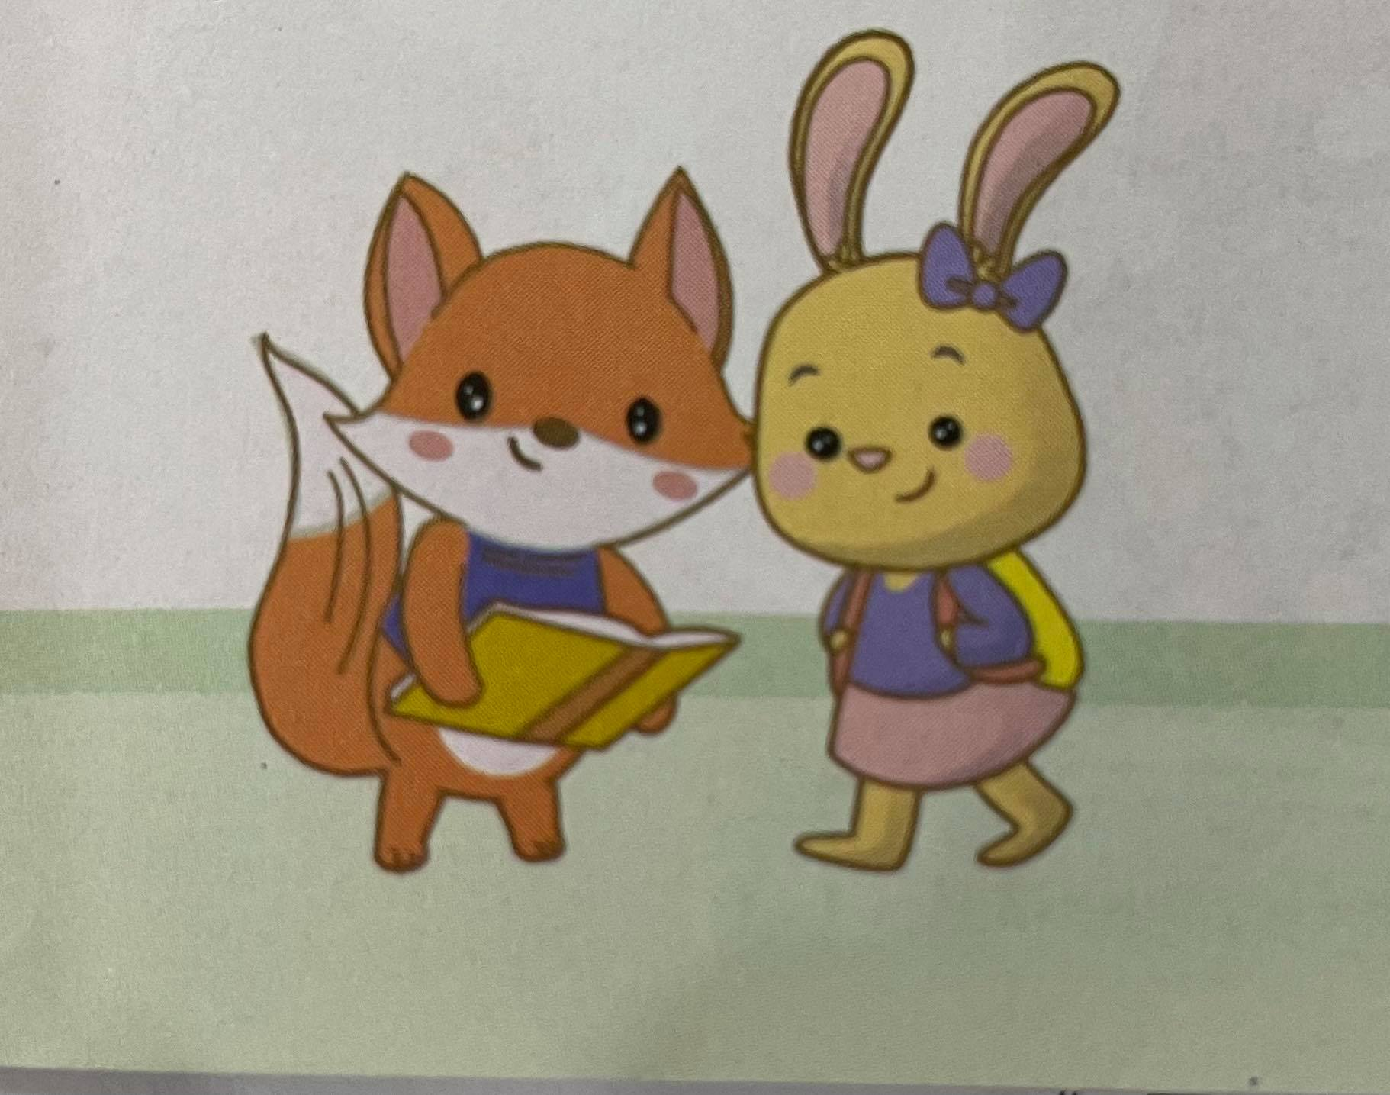
Bạn Cáo
Một hôm Cáo rủ Thỏ
Tới nhà bạn Sóc chơi
Thấy có quyển truyện đẹp
Cáo rủ đọc cho vui.
Cáo đọc nhanh hơn bạn
Chẳng chịu đợi tí gì
Cứ lật trang liên tục
Rách cả truyện. Phiền ghê!
Thấy mẹ Sóc đi tới
Cáo vội vã nói rằng:
- Cô ơi, do bạn Thỏ
Lật ẩu, rách cả trang!

Slide 4
NHIỆM VỤ 1: THẢO LUẬN NHÓM ĐÔI
Đọc bài thơ “Bạn Cáo” (tr.19, 20) và trả lời các câu hỏi:
Chuyện gì xảy ra khi bạn Cáo và bạn Thỏ đang đọc truyện?
Bạn Cáo đã làm gì sau khi làm rách quyển truyện?
Em có đồng tình với việc làm của bạn Cáo không? Vì sao?
Trình bày | Câu trả lời | Thái độ học tập
Nói to, rõ ràng? | Hợp lí, thuyết phục? | Tập trung, sôi nổi?

Slide 5
HOẠT ĐỘNG 2
TÌM HIỂU LỜI NÓI,
VIỆC LÀM THỂ HIỆN VIỆC
NHẬN LỖI VÀ SỬA LỖI

Slide 6
HOẠT ĐỘNG NHÓM
*Nhóm 1, 2, 3: Bạn Cáo nên nói gì, làm gì để thể hiện việc nhận lỗi, sửa lỗi?
Lời nói (Nói gì?) | Việc làm (Làm gì?)
*Nhóm 4, 5, 6: Bạn Cáo thực hiện việc nhận lỗi, sửa lỗi như thế nào?
 | Cách nói | Cách làm
Nên
Không nên

Slide 7
Bạn Cáo nên nói gì, làm gì để thể hiện việc nhận lỗi, sửa lỗi?
Lời nói (Nói gì?) | Việc làm (Làm gì?)
- Mình cảm thấy rất ăn năn, hối hận. - Mình đã sai khi đổ lỗi cho bạn thỏ. - Mình xin lỗi vì đã làm rách sách của sóc. - Mình hứa sẽ không bao giờ mắc lại lỗi đó nữa. - Mình có thể làm gì để khắc phục lỗi lầm mình gây ra? - Bạn tha lỗi cho mình được không? | - Gặp Sóc, mẹ Sóc, Thỏ để nói lời xin lỗi. - Mua cho Sóc quyển truyện mới. - Dán lại truyện cho Sóc. - Tặng cho bạn Sóc những món quà thay cho lời xin lỗi.

Slide 8
Bạn Cáo nên nhận lỗi, sửa lỗi như thế nào?
 | Cách nói | Cách làm
Nên | + Nói một cách rõ ràng, từ tốn. + Nói bằng giọng nói ấm áp, nhẹ nhàng. | + Tư thế: Đứng ngay ngắn, thẳng người. + Ánh mắt: Nhìn thẳng vào người đối diện để xin lỗi. + Đưa đồ (truyện, hoa, quả) bằng 2 tay.
=> Cần thể hiện thái độ CHÂN THÀNH, NGHIÊM TÚC khi xin lỗi.
Không nên | + KHÔNG NÊN hét to hay gào toáng lên. + KHÔNG NÊN nói lí nhí, không nghe rõ. + KHÔNG NÊN vừa nói vừa đùa. | + KHÔNG NÊN khóc lóc, ăn vạ. + KHÔNG NÊN nói lời xin lỗi mà mặt lại quay đi nơi khác. + KHÔNG NÊN vừa nói xin lỗi vừa chạy. + KHÔNG NÊN cười cợt khi nói lời xin lỗi.

Slide 9
1. Khi mắc lỗi, nên thể hiện việc nhận lỗi và sửa lỗi một cách chân thành qua những việc làm cụ thể dưới đây:
+ Nói lời xin lỗi chân thành.
+ Sẵn sàng đền bù thiệt hại cho lỗi lầm mình đã gây ra.
+ Thể hiện mong muốn được người bị hại tha lỗi.
+ Nói lời hứa và rút kinh nghiệm sẽ không phạm lại lỗi đã mắc phải.
2. Lời xin lỗi chân thành dễ dàng được chấp nhận, còn lời xin lỗi không chân thành sẽ khó lòng được người khác chấp nhận.
KẾT LUẬN

Slide 10
HOẠT ĐỘNG 3
TRAO ĐỔI VÌ SAO
CẦN NHẬN LỖI VÀ SỬA LỖI

Slide 11
HOẠT ĐỘNG 3
Việc bạn Cáo nhận lỗi và sửa lỗi có thể mang đến điều gì?
Bạn Cáo sẽ cảm thấy như thế nào sau khi nhận lỗi và sửa lỗi?

Slide 12
KẾT LUẬN
- Người biết nhận lỗi và sửa lỗi sẽ dễ nhận được sự tha lỗi, được mọi người tin tưởng và khen ngợi.
- Bản thân người mắc lỗi sẽ cảm thấy thoải mái, không còn áy náy.

